Slide 1

자바 팀 프로젝트
컴퓨터소프트웨어학과
2021-11-29
박영민
한정엽
이종하
조성윤
ⓒSaebyeol Yu. Saebyeol’s PowerPoint

Slide 2

Contents.
1
문제 및 구현 환경 소개
2
구현 알고리즘 소개
3
주요 코드
4
시연
ⓒSaebyeol Yu. Saebyeol’s PowerPoint

Slide 3

Part 1
문제 및 구현 환경 소개
ⓒSaebyeol Yu. Saebyeol’s PowerPoint

Slide 4
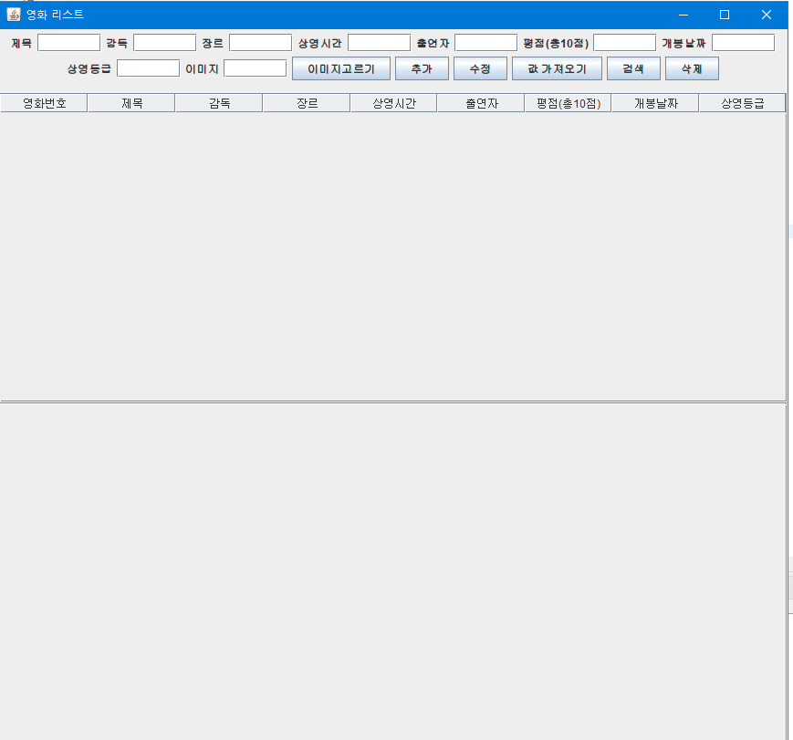
Part 1
문제 및 구현 환경 소개
1
저희 team은 DAO와DTO를 써서 영화 검색 프로그램을
만들었습니다.
3

Slide 5
Part 1
문제 및 구현 환경 소개
추가
검색
수정
삭제
데이터베이스에 영화에 대한
정보들을 추가버튼을 통해서 추가합니다.
데이터베이스에 추가된 영화들을 검색버튼을 통해서 검색 할 수 있습니다.
데이터베이스에 들어간 영화정보가 틀렸다면 수정버튼을 통해 수정 할 수 있습니다.
데이터베이스에 저장된 영화들을 삭제버튼을 통해 삭제 할 수 있습니다.
>>
>>
>>

Slide 6
Part 2
구현 알고리즘 소개
ⓒSaebyeol Yu. Saebyeol’s PowerPoint

Slide 7

Part 2
구현 알고리즘 소개
Movie
DB
검색
Search
SYSTEM
데이터 입력
USER
출력
데이터 출력

Slide 8
Part 3
주요 코드
ⓒSaebyeol Yu. Saebyeol’s PowerPoint

Slide 9
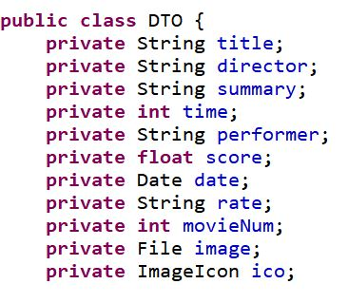
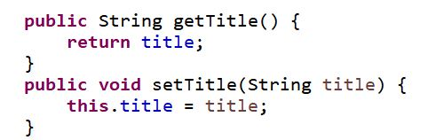
Part 3
DTO
setter로 값을 세팅하고
getter로 값을 가져온다
변수 선언

Slide 10
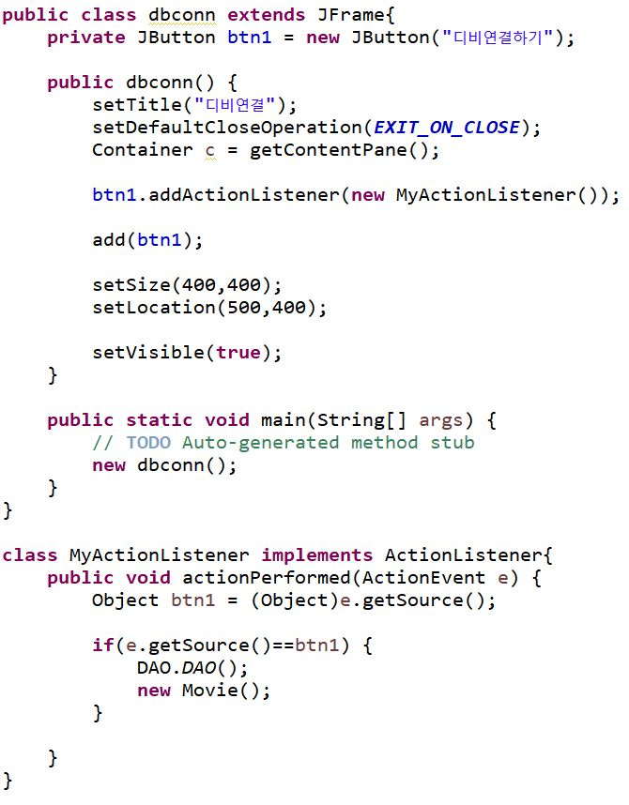
Part 3
DB Container
디비 연결하는
컨테이너 코드

Slide 11
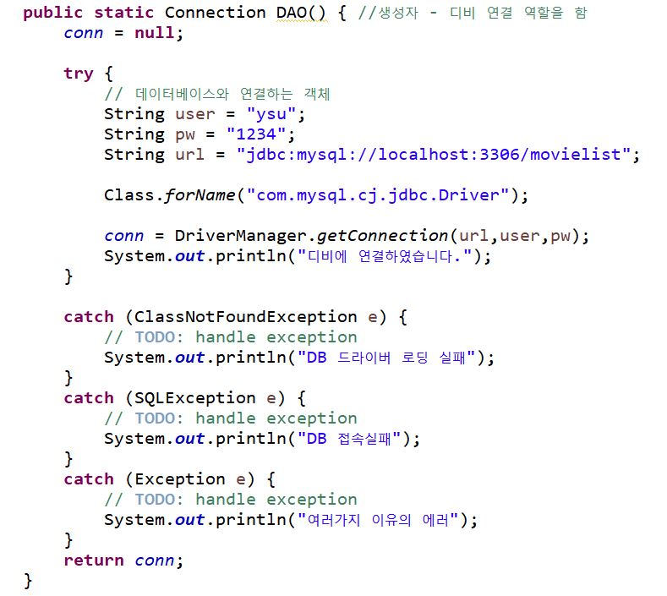
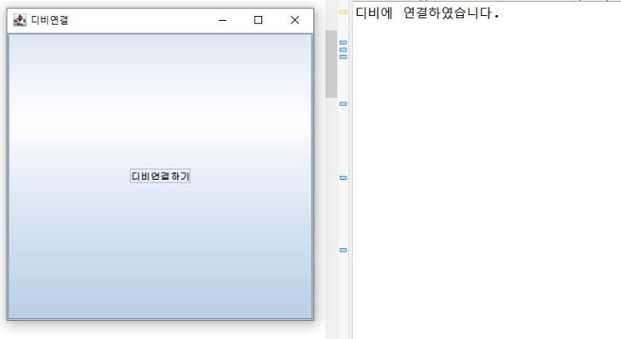
Part 3
DB 연결
DB연결 역할을
해주는 DAO 코드
DB 연결 코드

Slide 12
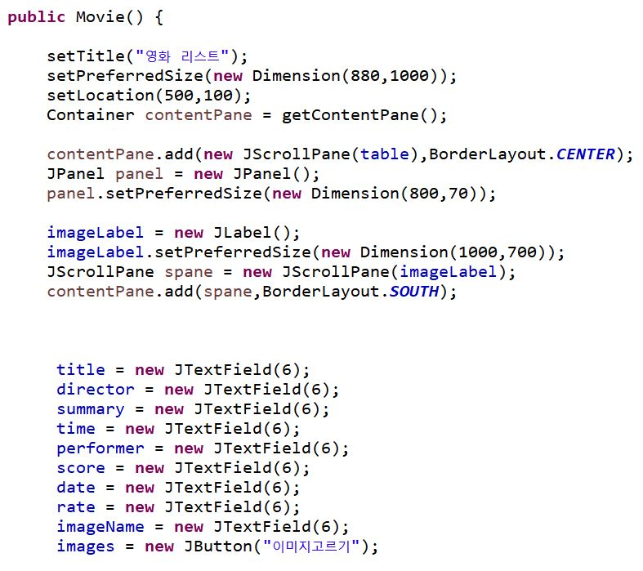
Part 3
Movie Container
객체 초기화

Slide 13
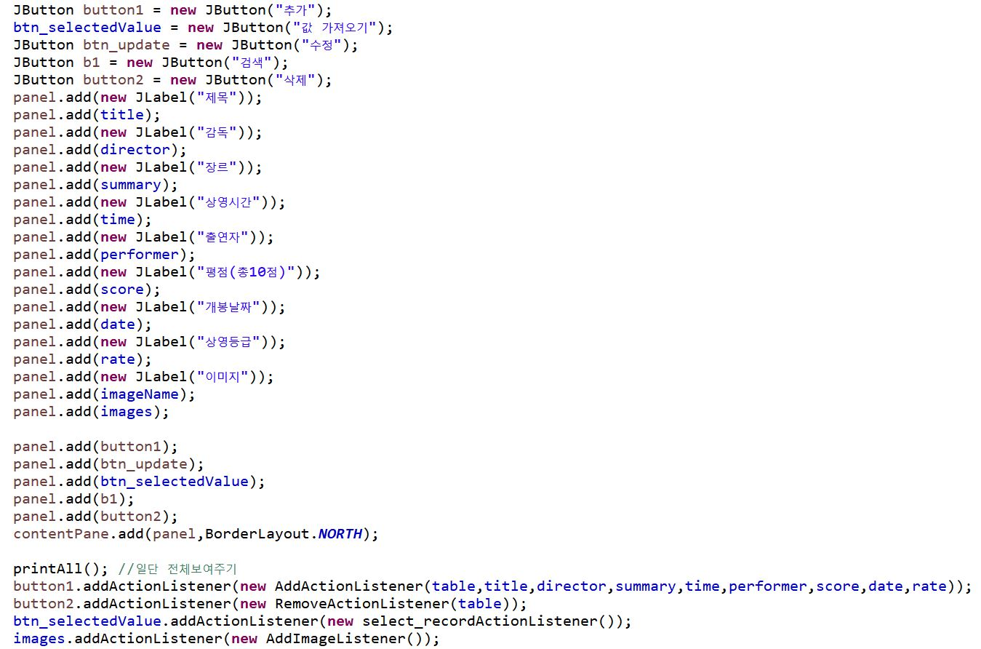
Part 3
Movie 레이블, 버튼 추가
버튼 생성
레이블 추가
버튼 추가

Slide 14
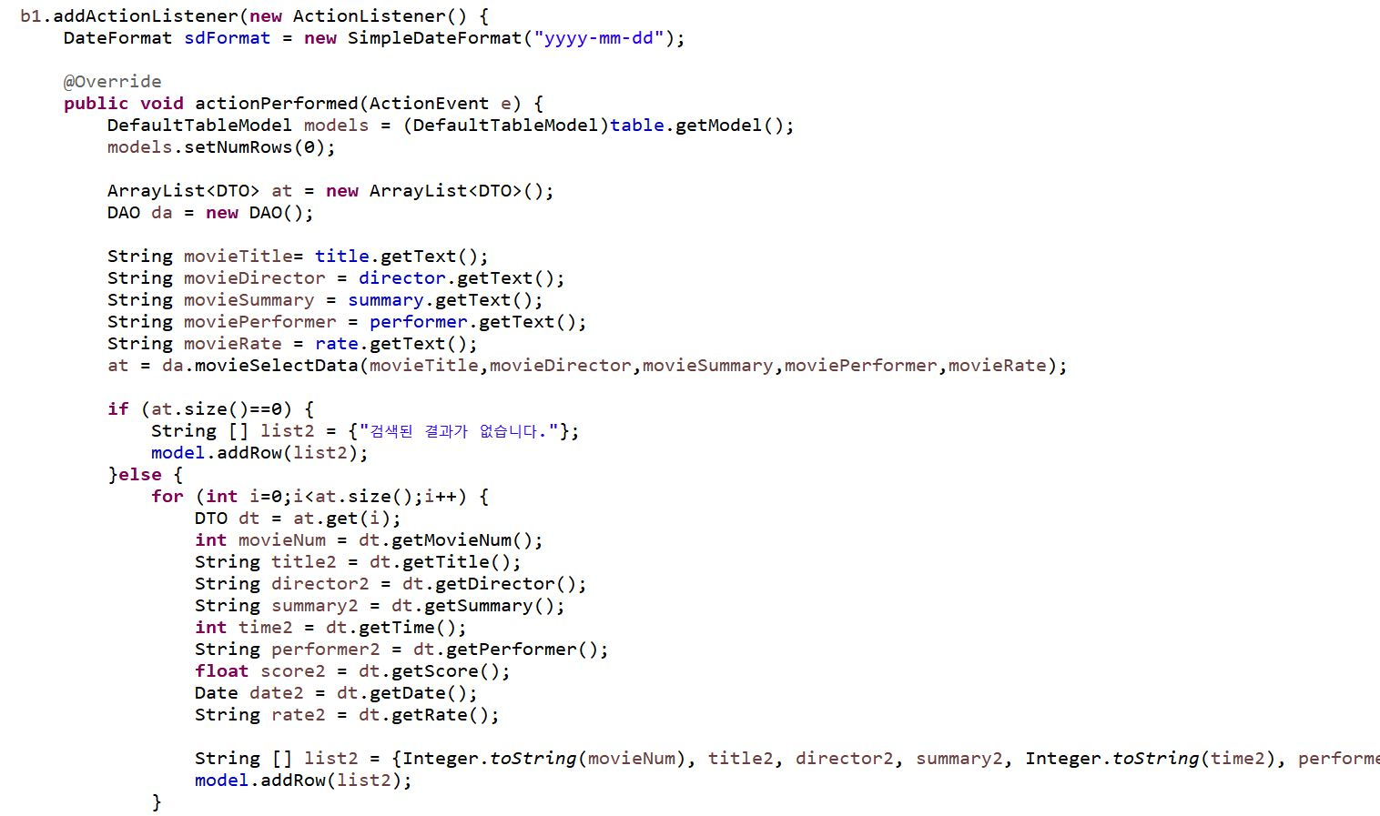
Part 3
Movie 검색기능
DB에 있는 값을 받아옴

Slide 15
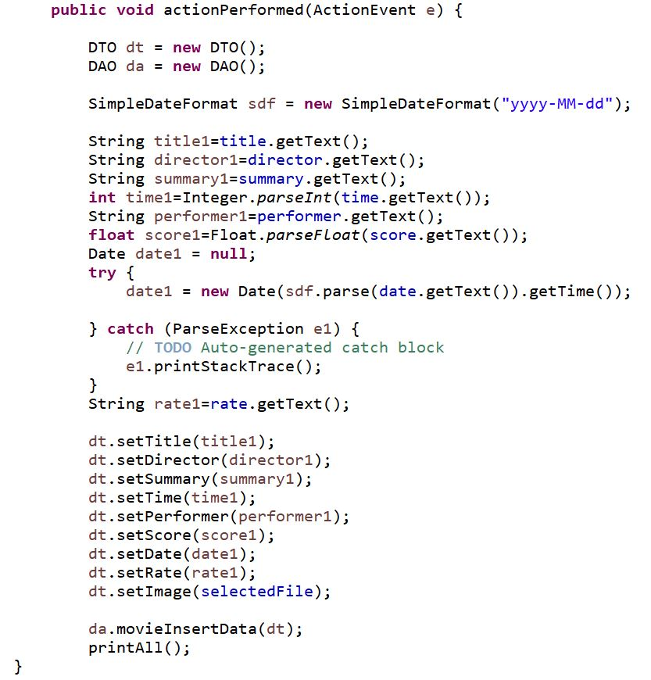
Part 3
Movie 추가기능
DTO를 통해 값 저장
DAO를 이용해 DB에 값 추가

Slide 16
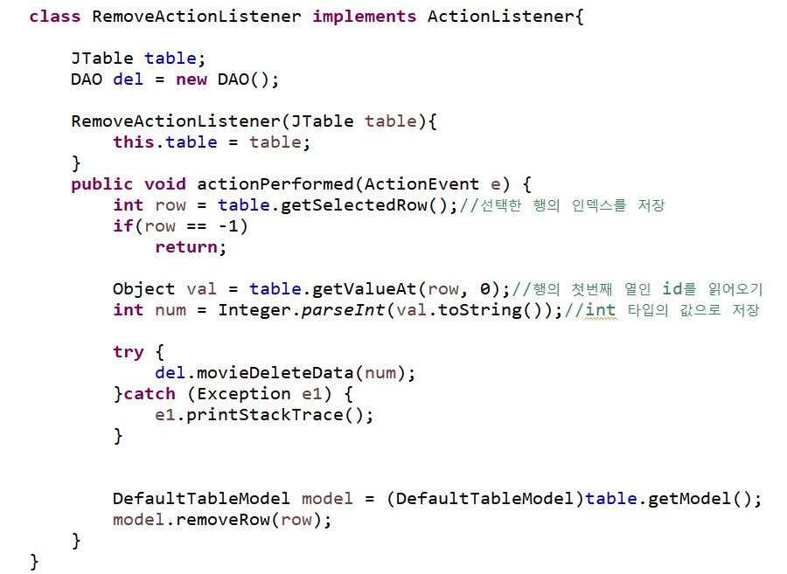
Part 3
Movie 삭제기능
DAO를 통해 데이터 삭제

Slide 17
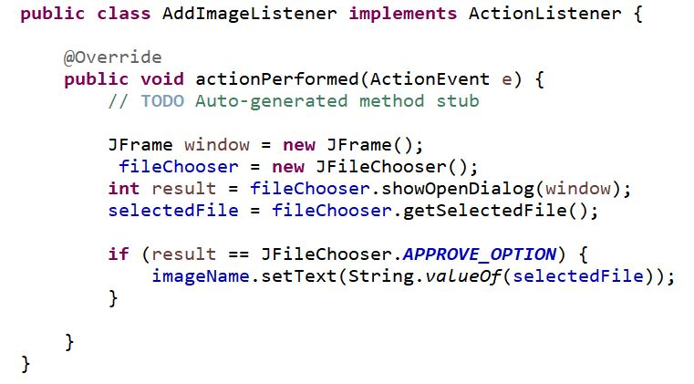
Part 3
Movie 이미지 입력기능
이미지 선택 창이 나오고
SelectedFile 변수에 선택한
파일을 저장함
이미지 경로를 보여줌

Slide 18
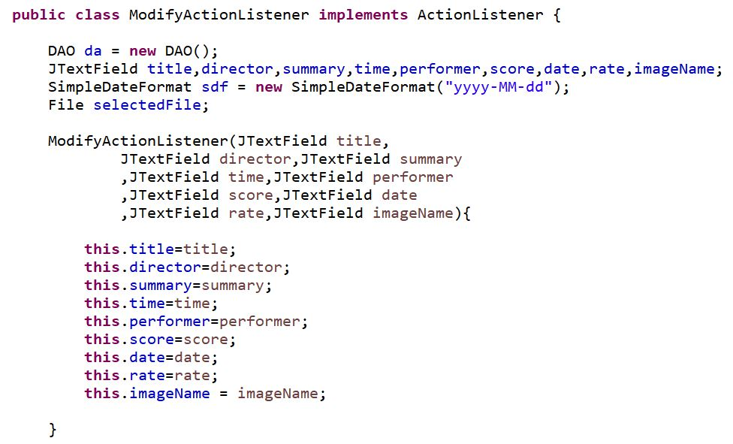
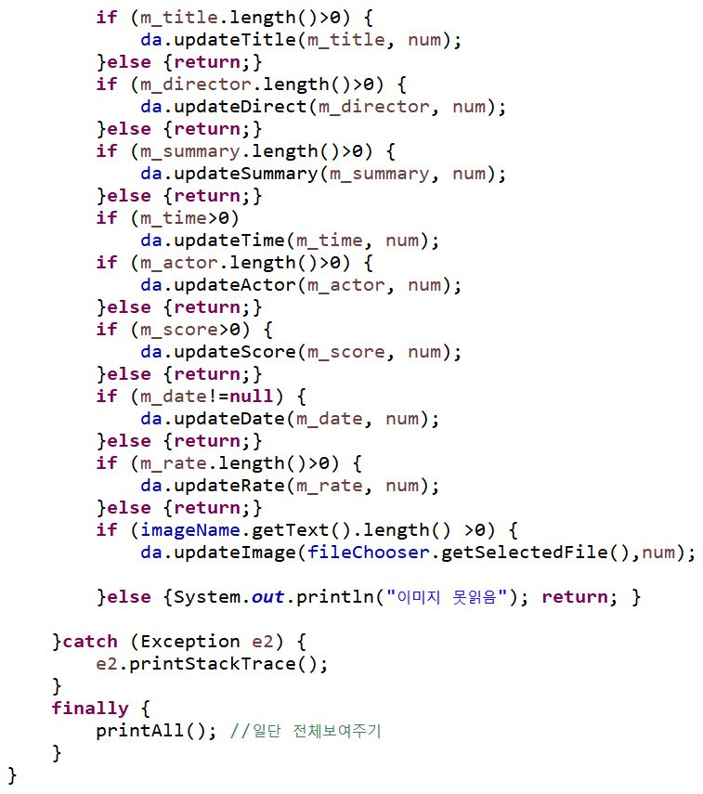
Part 3
Movie 수정기능
DAO를 통해 데이터 업데이트

Slide 19
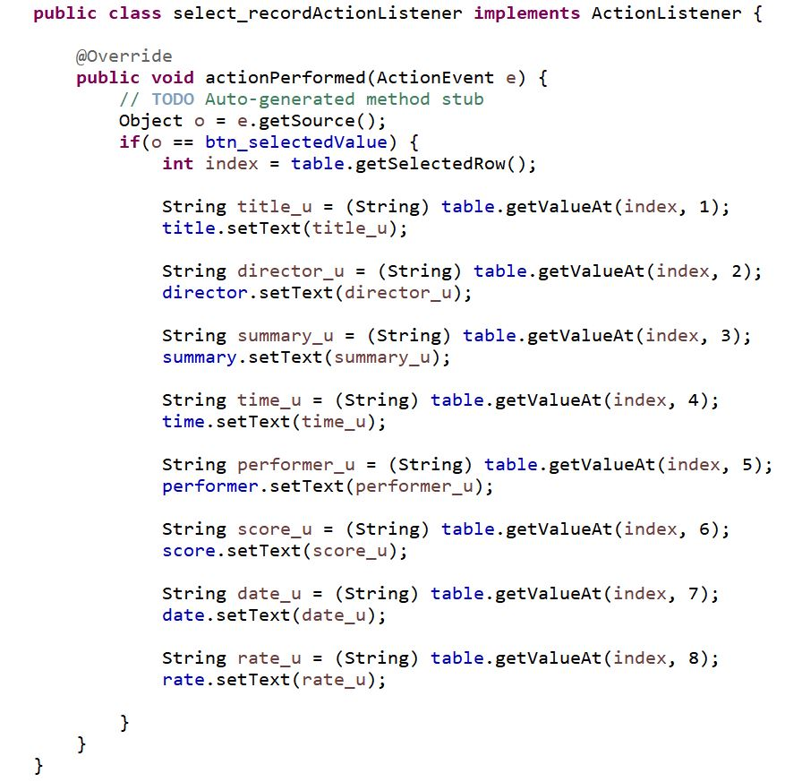
Part 3
Movie 값 가져오는 부분
값을 가져오는 코드

Slide 20
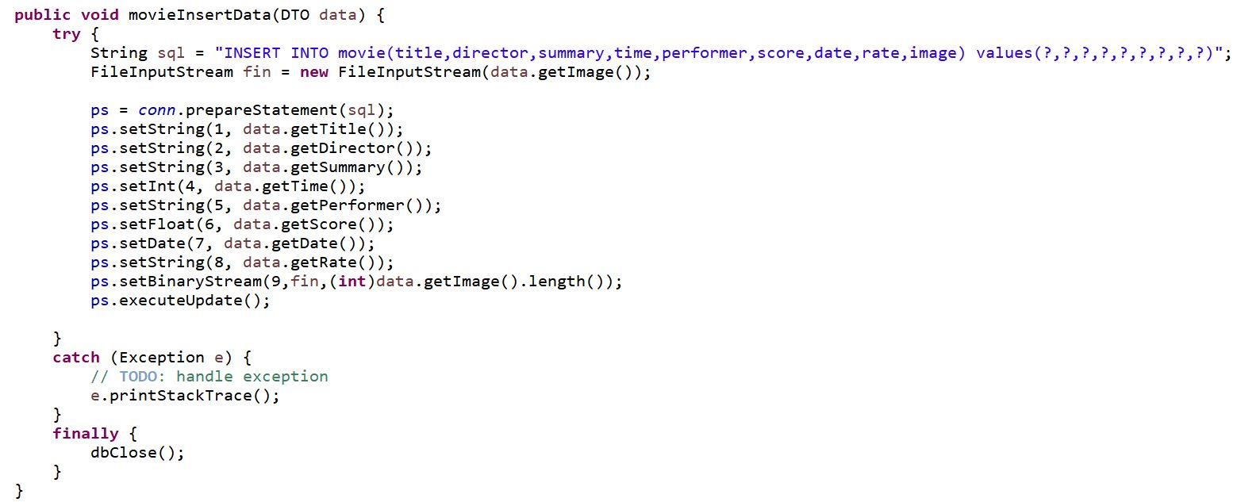
Part 3
데이터 추가
Insert 쿼리문

Slide 21
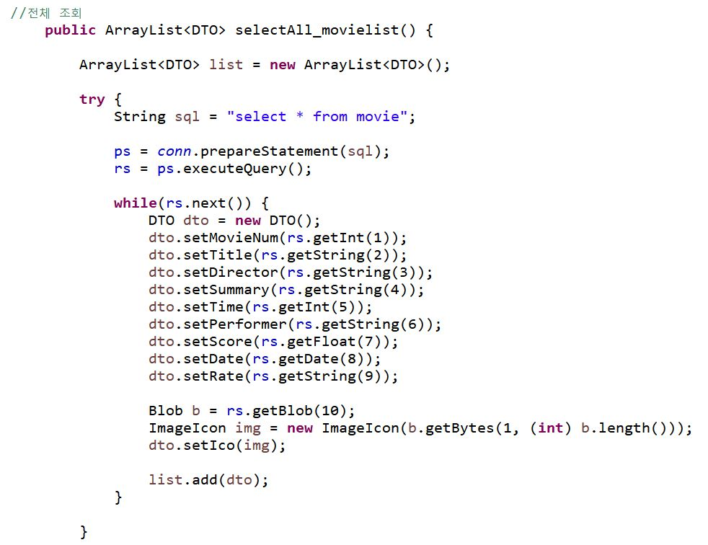
Part 3
데이터 검색
select를 통해 movie 테이블 안에 있는 데이터 검색

Slide 22
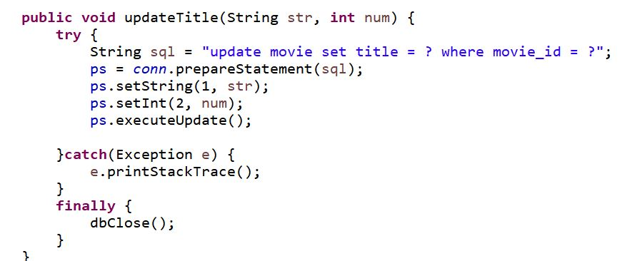
Part 3
데이터 수정
데이터 업데이트 쿼리문
감독 : updateDirect , director
장르 : updateSummary , summary
상영시간 : updateTime , time
배우 : updateActor , performer
평점 : updateScore , score
개봉일 : updateDate , date
상영등급 : updateRate , rate

Slide 23
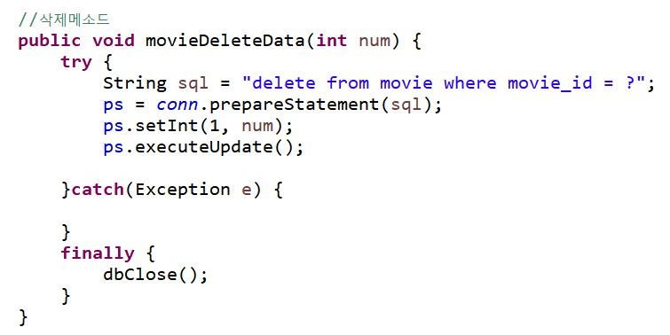
Part 3
데이터 삭제
movie_id 를 비교하여 데이터 삭제

Slide 24
Part 4
시연
ⓒSaebyeol Yu. Saebyeol’s PowerPoint

Slide 25

감사합니다

